Slide 1
Instrucciones para inscribirse a los Master Clinic

Slide 2
Instrucciones para inscribirse a los Master Clinic
Primera vez que se inscribe a Master Clinic
Ya ha participado en Master Clinic

Slide 3
Instrucciones para inscribirse a los Master Clinic por primera vez
Ingresar al link de la sesión
http://sepa.stream-congress.com/index.php/cursos/proximos-cursos/14-medicina-periodontal-en-la-consulta-ayudando-a-nuestros-pacientes/individual-registration
Si es la primera vez que se inscribe, completar los datos

Slide 4
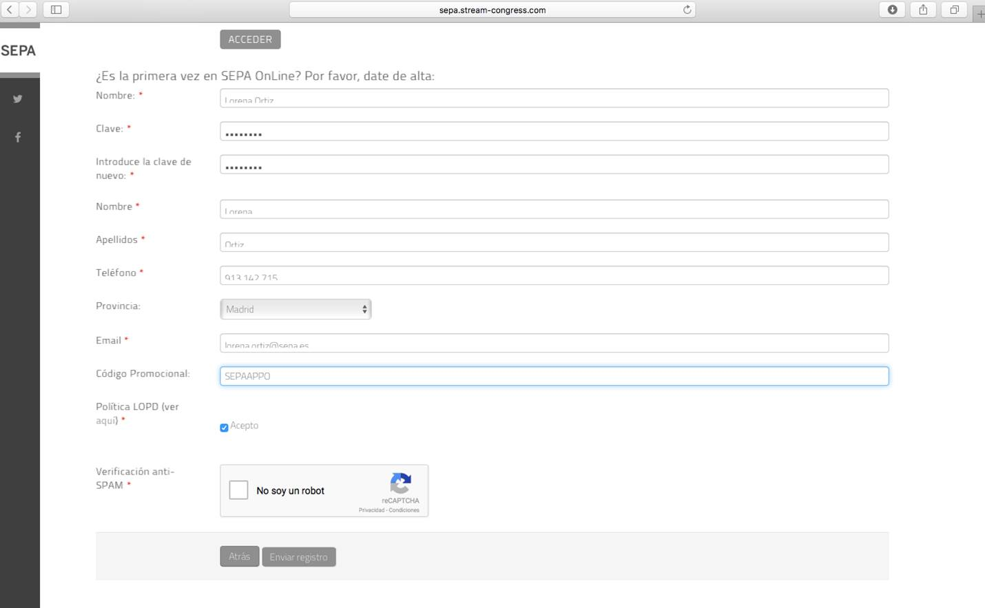

Slide 5
Instrucciones para inscribirse a los Master Clinic por primera vez
Después de completar los datos recibirá dos emails. Uno con la confirmación de registro a la formación OnLine donde se encuentra el usuario y contraseña que le servirá para inscribirse a futuras sesiones

Slide 6
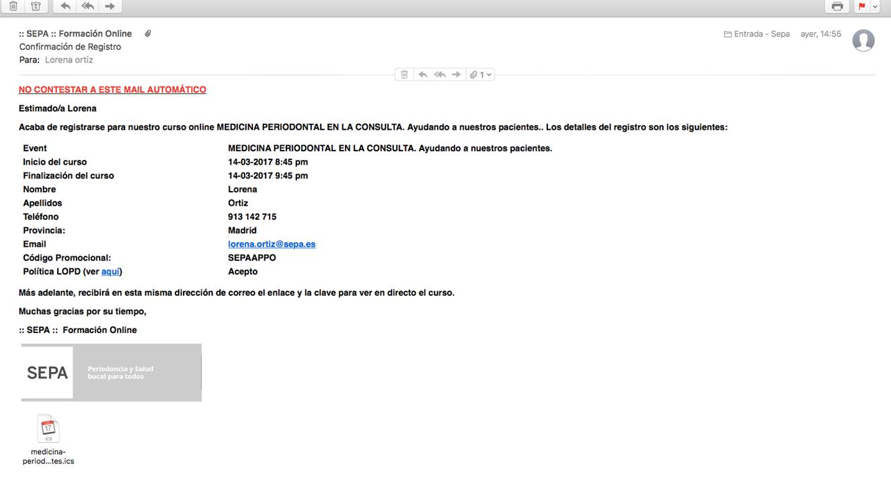
Instrucciones para inscribirse a los Master Clinic por primera vez
El segundo email confirma el registro a la sesión

Slide 7
Instrucciones para inscribirse a los Master Clinic por primera vez
El día antes de la sesión le llegará un recordatorio

Slide 8
Instrucciones para inscribirse a los Master Clinic por primera vez
El día de la sesión unas horas antes de que inicie recibirá un email indicando el link y contraseña para conectarse a la sesión

Slide 9
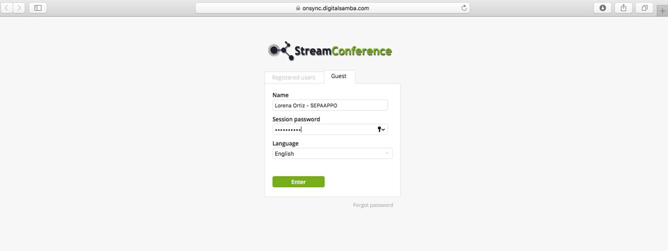
Instrucciones para inscribirse a los Master Clinic por primera vez
Al momento de ingresar a la plataforma por favor complete su nombre e indique el código promocional, Ej: Camilo Lopez - SEPAAPPO

Slide 10
Instrucciones para inscribirse a los Master Clinic por primera vez
El sistema puede solicitar instalar Flash Player, acepte accediendo a “Clicking Here”

Slide 11
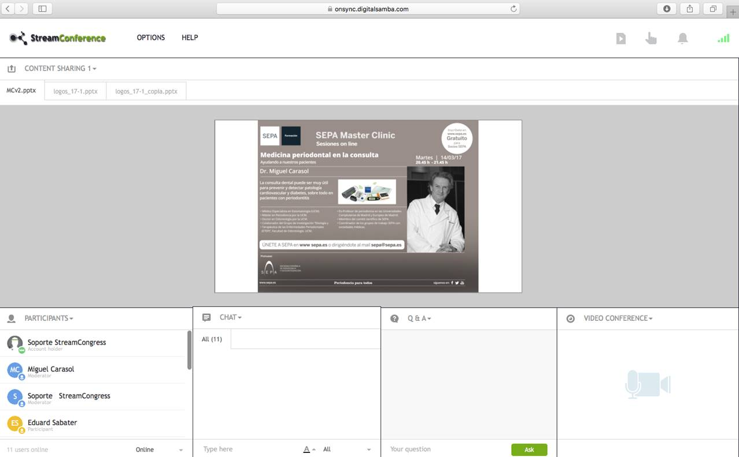
Instrucciones para inscribirse a los Master Clinic por primera vez
Empiece a disfrutar de la sesión

Slide 12
Instrucciones para inscribirse a los Master Clinic cuando ya has participado en otras sesiones
Ingresar al link de la sesión
http://sepa.stream-congress.com/index.php/cursos/proximos-cursos/14-medicina-periodontal-en-la-consulta-ayudando-a-nuestros-pacientes/individual-registration
Completa los datos con nombre y contraseña confirmada en la primera vez que te inscribiste

Slide 13
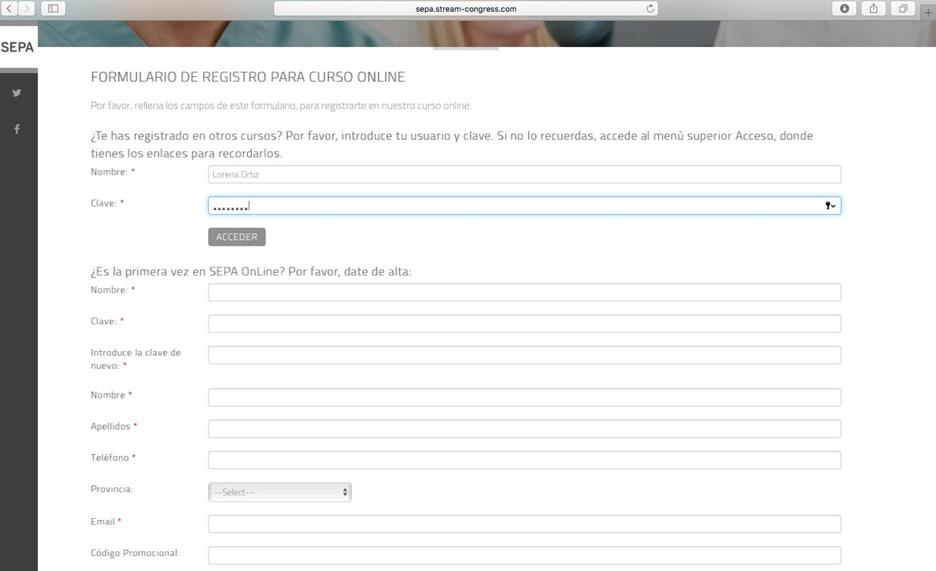

Slide 14
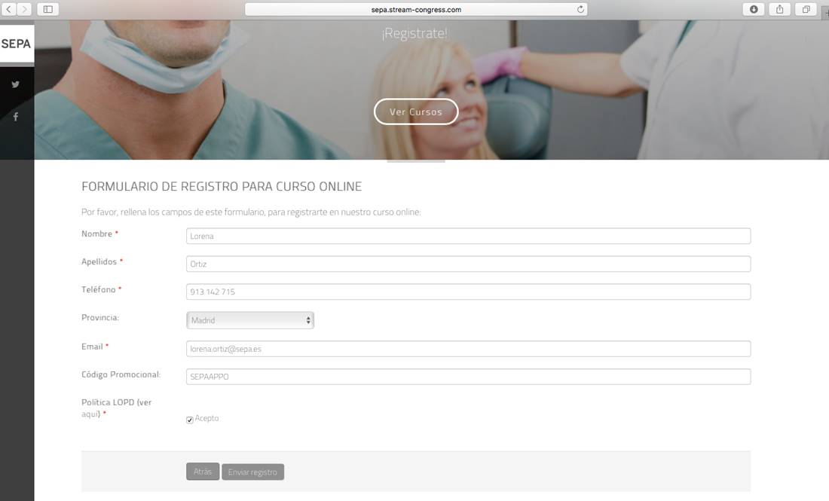
Instrucciones para inscribirse a los Master Clinic cuando ya has participado en otras sesiones
Confirma los datos para la inscripción y enviar el registro.

Slide 15
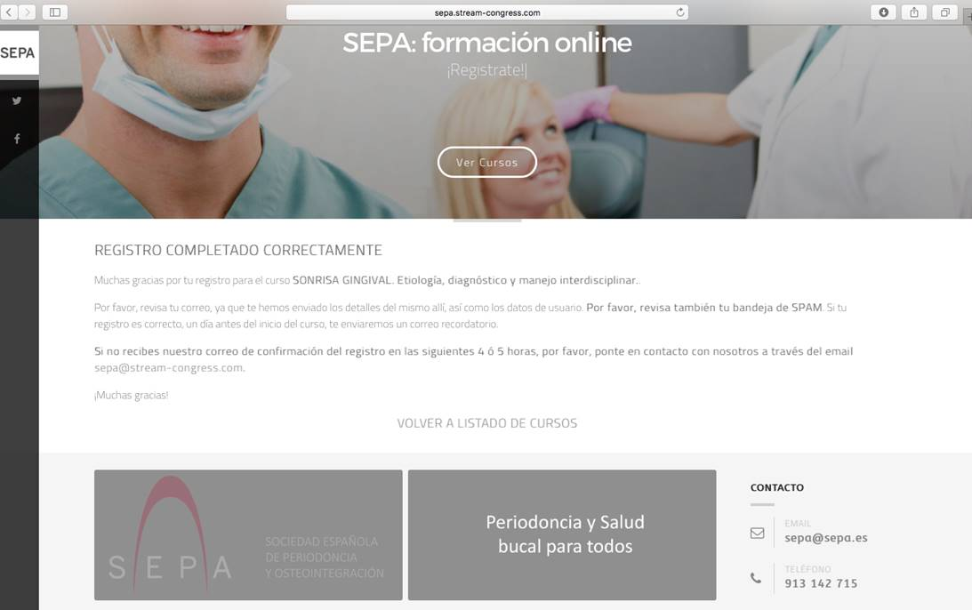
Instrucciones para inscribirse a los Master Clinic cuando ya has participado en otras sesiones
Aparece en la página la notificación de que el registro se realizo correctamente

Slide 16
Instrucciones para inscribirse a los Master Clinic cuando ya has participado en otras sesiones
También recibirás un email de confirmación de inscripción

Slide 17
Instrucciones para inscribirse a los Master Clinic cuando ya has participado en otras sesiones
El día antes de la sesión le llegará un recordatorio

Slide 18
Instrucciones para inscribirse a los Master Clinic cuando ya has participado en otras sesiones
El día de la sesión unas horas antes de que inicie recibirá un email indicando el link y contraseña para conectarse a la sesión

Slide 19
Instrucciones para inscribirse a los Master Clinic cuando ya has participado en otras sesiones
Al momento de ingresar a la plataforma por favor complete su nombre e indique el código promocional, Ej: Camilo Lopez - SEPAAPPO

Slide 20
Instrucciones para inscribirse a los Master Clinic cuando ya has participado en otras sesiones
El sistema puede solicitar instalar Flash Player, acepte accediendo a “Clicking Here”

Slide 21
Instrucciones para inscribirse a los Master Clinic cuando ya has participado en otras sesiones
Empiece a disfrutar de la sesión

